Slide 1
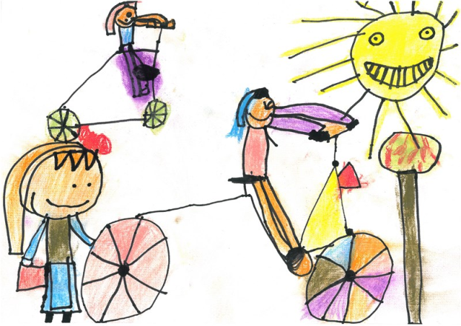
LIKOVNO USTVARJANJE
Likovno ustvarjanje na temo trajnostne mobilnosti.
Vrtec in 1. triada OŠ (okolju prijazno prevozno sredstvo in svojo vlogo na tej poti - risba)
2. in 3. triada OŠ (uporaben izris in prikaz poti – maketa, zemljevid, aplikacija)
Srednja šola in fakulteta
(izdelava trajnostnega vozila)

